Slide 1

第三章
本体聚合工艺
bulk polymerization

Slide 2



主要内容
概述
点击添加文本
PE气相生产
HIPS生产
点击添加文本
PVC非均相生产
点击添加文本
PMMA本体浇铸生产
点击添加文本

Slide 3

3.1 概述
本体聚合定义：
本体聚合分类：
均相本体聚合：PMMA,PS
非均相本体聚合:PVC
根据单体的相态还可分为气相、液相和固相本体聚合。
点击添加文本
点击添加文本
点击添加文本
点击添加文本

Slide 4

1. 本体聚合过程
鉴于本体聚合的特点，为了使本体聚合能正常进行，本体聚合工艺分“预聚”和“聚合”两段进行。
点击添加文本
本体聚合的啥特点？
点击添加文本
点击添加文本
点击添加文本

Slide 5
2. 优点
(1)实施简单：无反应介质，产物纯净，适合制造透明性好的板材和型材。
(2)后处理过程简单：可以省去复杂的分离回收等操作过程，生产工艺简单，流程短，所以生产设备也少，是一种经济的聚合方法。
(3)反应器有效反应容积大，生产能力大，易于连续化，生产成本比较低。
点击添加文本
点击添加文本
点击添加文本
点击添加文本

Slide 6
3. 缺点
（1）放热量大，反应热排除困难，不易保持一定的反应温度。
点击添加文本
分子量分布变宽
‘自动加速效应’
点击添加文本
局部过热，使低分子气化，产品有气泡、变色
点击添加文本
温度失控、引起爆聚
点击添加文本

Slide 7
3. 缺点
(2) 黏度：单体是气或液态，易流动。聚合反应发生以后，生成的聚合物 如溶于单体则形成粘稠溶液，聚合程度越深入，物料越粘稠，甚至在常温下会成为固体。
点击添加文本
点击添加文本
分子量分布变宽
‘凝胶效应’
点击添加文本
含有未反应的单体和低聚物
点击添加文本

Slide 8


4.聚合工艺中采用的解决方法
上述问题怎么解决？
点击添加文本
点击添加文本
点击添加文本
点击添加文本

Slide 9
4.聚合工艺中采用的解决方法
1
加入一定量的专用引发剂调节反应速率
点击添加文本
采用较低的反应温度，使放热缓和
2
点击添加文本
反应进行到一定转化率，粘度不高时就分离聚合物。
3
点击添加文本
4
分段聚合，控制转化率和“自动加速效应”
4
点击添加文本

Slide 10
4.聚合工艺中采用的解决方法
改进和完善搅拌器和传热系统以利于聚合设备的传热。
5
点击添加文本
采用“冷凝态”进料及“超冷凝态”进料
点击添加文本
6
7
加入少量内润滑剂改善流动性
点击添加文本
点击添加文本

Slide 11
1. 本体聚合过程
何为预聚、为何预聚？
预聚：在聚合初期，转化率不高，体系的粘度不大，聚合热容易排出的阶段，采用较高的温度在较短的时间内，利用搅拌加速反应，以便自动加速效应提前到来。
点击添加文本
点击添加文本
点击添加文本
点击添加文本

Slide 12
1. 本体聚合过程
聚合：是一旦自动加速现象到来，就要降低聚合温度，以降低正常聚合的速率，充分利用自动加速现象，使反应基本在平稳的条件下进行。
这就避免了由于自动加速现象而造成的局部过热，既保证了安全生产，又保证了产品质量，这就是本体聚合分“预聚”和“聚合”两段进行的原因。
点击添加文本
点击添加文本
点击添加文本
点击添加文本

Slide 13
5.典型的本体聚合生产工艺
气相本体聚合—LDPE生产
点击添加文本
熔融本体聚合—PS生产
点击添加文本
非均相本体聚合—PVC生产
点击添加文本
本体浇铸聚合—PMMA生产
点击添加文本

Slide 14
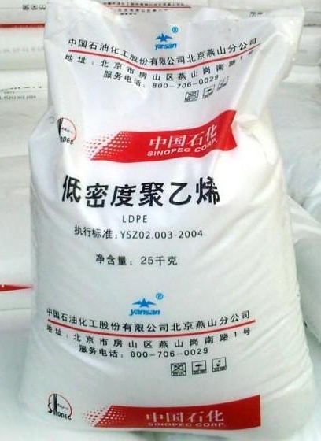
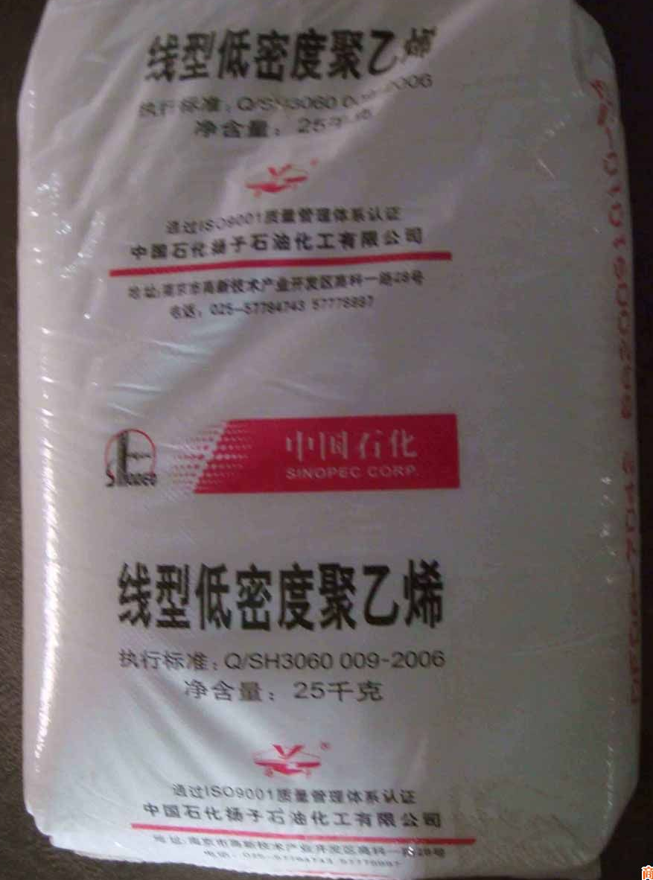
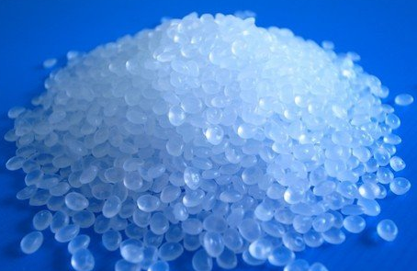
3.2 PE生产
点击添加文本
点击添加文本
点击添加文本
点击添加文本

Slide 15
PE特点
HDPE线型、少量短支链
较LDPE密度大、结晶度高、硬度高、软化点高
LLDPE：无规分布短支链
UHMWPE:超高分子量
点击添加文本
点击添加文本
点击添加文本
点击添加文本

Slide 16
点击添加文本
点击添加文本
点击添加文本
High-density
polyethylene
Linear low-density
polyethylene
Low-density
polyethylene
Cross-linked
polyethylene
点击添加文本

Slide 17
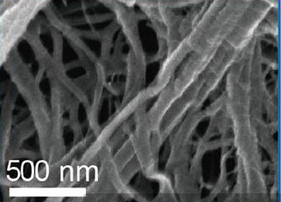
低密度聚乙烯
Low-density Polyethylene
1933, 帝国化工Imperial Chemical Industries (ICI)
190 MPa, 170 ℃, 自由基聚合Free radical polymerization
结构特点：
支链较少，约2%
支链分布无规
有支化的支链
密度: 0.917-0.930 g/cm³
分子链堆砌密度低，结晶度低
熔点低： 120-125 °C

Slide 18
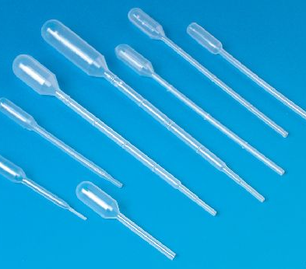
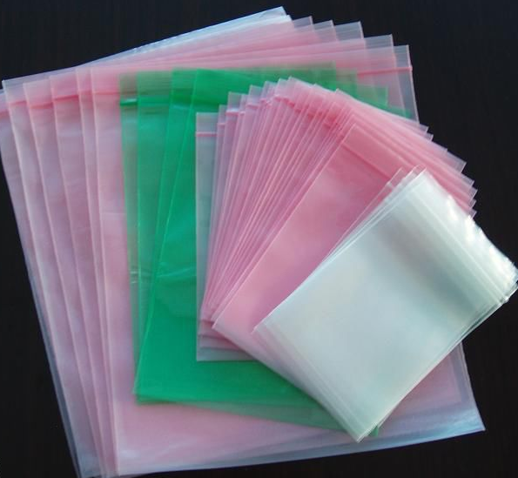
力学性能:
低强高韧
光学性能:
半透明
化学稳定性:
Excellent 酸碱、醇、酯；
Good 醛、酮、植物油；
Limited 脂肪烃、芳香烃、矿物油、氧化剂
Poor 卤代烃

Slide 19
主要内容
压力150~250MPa
氧、过氧化物引发剂
200℃聚合
相对密度0.910~0.940
高压法
LDPE
点击添加文本
压力2~4MPa
SiO₂-Al₂O₃负载Cr₂O₃
106~170℃聚合
相对密度0.94~0.97
PE
点击添加文本
中压法
HDPE
点击添加文本
低压法
压力数个MPa
AlEt₃-TiCl₄催化剂
相对密度0.94~0.97
点击添加文本
HDPE

Slide 20
LLDPE
线型低密度聚乙烯在结构上不同于一般的低密度聚乙烯，因为不存在长支链。
LLDPE通常在更低温度和压力下，由乙烯和α-烯烃如丁烯、己烯或辛烯共聚合而生成。共聚过程生成的LLDPE聚合物具有比一般LDPE更窄的分子量分布，同时具有线性结构使其有着不同的流变特性。
LLDPE的熔融流动特性适应新工艺的要求，特别是用薄膜挤出工艺，可产出高质的LLDPE产品。LLDPE应用于聚乙烯所有的传统市场，增强了抗伸、抗穿透、抗冲击和抗撕裂的性能，使LLDPE适于作薄膜。它的优异的抗环境应力开裂性，抗低温冲击性和抗翘曲性使 LLDPE对管材、板材挤塑和所有模塑应用都有吸引力。 LLDPE最新的应用是作为地膜用于废渣填埋和废液池的衬层。
点击添加文本
点击添加文本
点击添加文本
点击添加文本

Slide 21
LLDPE
与通常使用的丁烯共聚单体相比，以己烯和辛烯作为共聚单体生产的LLDPE具有更为优良的性能。
LLDPE树脂的最大用途在于薄膜的生产，以长链α-烯烃(如己烯、辛烯)作为共聚单体生产的LLDPE树脂制成的薄膜及制品在拉伸强度、冲击强度、撕裂强度、耐穿刺性、耐环境应力开裂性等许多方面均优于用丁烯作为共聚单体生产的LLDPE树脂。
自20世纪90年代以来，国外的PE生产厂商及用户均趋向于用己烯及辛烯替代丁烯。
由于国内尚无大规模生产己烯、辛烯，且进口价格较贵，因此，现今国内生产的LLDPE树脂主要用丁烯作为共聚单体。
点击添加文本
点击添加文本
点击添加文本
点击添加文本

Slide 22
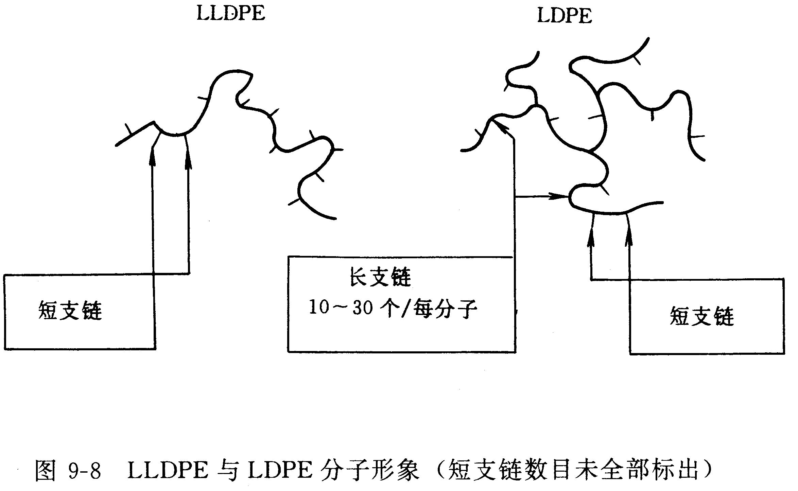
LLDPE
点击添加文本
点击添加文本
点击添加文本
点击添加文本

Slide 23
UHMWPE纤维
在2003年3月的伊拉克战争中，30多名英军与100多名伊拉克武装分子相遇，有3名身穿防弹衣的英军中弹，其中一个人中了7发子弹未死，一人中了8发子弹未死，还有一人身中12发子弹，防弹衣很好，但因头部中弹而死。中了7发子弹的英国士兵退役后在网站上说中国生产的防弹衣救了他的命。这件防弹衣是由宁波大成新材料公司制造的。
中国防弹衣一举成名，从此国际定单不断，销售量飙升。目前宁波大成公司一年生产防弹衣20万件，几乎可以装备一个中型国家全部的军队，已经成为世界最大的防弹衣生产商。
点击添加文本
点击添加文本
点击添加文本
点击添加文本

Slide 24

1. 气相聚合特点
聚合热大
01
热量排不出，会如何？
点击添加文本
转化率低
04
20%~30%，需循环使用
易终止、分子量低
如何提高分子量？
催化剂临界性
点击添加文本
氧为引发剂的临界性
乙烯的聚合速率与氧含量？
02
点击添加文本
易链转移
支化与压力、温度、产物浓度、停留时间如何相关？
支化对密度、加工性能影响？
点击添加文本
03

Slide 25
1. 气相聚合特点
短链支化
温度越低、压力越大、短链支化越少
短链支化越多，PE密度越小
长链支化
与温度、压力相关外，乙烯转化率越高、PE停留时间越长、长链支化越多
长链支化越多，分子量分布越宽，产品的加工性能越差
点击添加文本
点击添加文本
点击添加文本
点击添加文本

Slide 26
2. 生产工艺
添加剂
单体
点击添加文本
(1)
原料
乙烯特点
聚合特点
纯度要求
改善后期使用性能
点击添加文本
点击添加文本
分子量调节剂
引发剂
改善产品流动性
氧引发剂优缺点？
过氧化物引发剂
点击添加文本

Slide 27
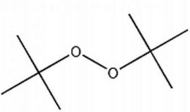

（1）引发剂
氧引发剂(早期)
（1）价格低，200℃下是阻聚剂，可终止引发场所。
（2）反应温度必须高于200℃，加入方式受到限制，引发场所内不易改变用量，反应活性受温度影响大
（3）在一次压缩机进口处加入，不能够迅速通过控制引发剂用量来控制温度
釜式反应器改用过氧化物
过氧化二叔丁基、过氧化十二酰（LPO）
点击添加文本
点击添加文本
点击添加文本
点击添加文本

Slide 28
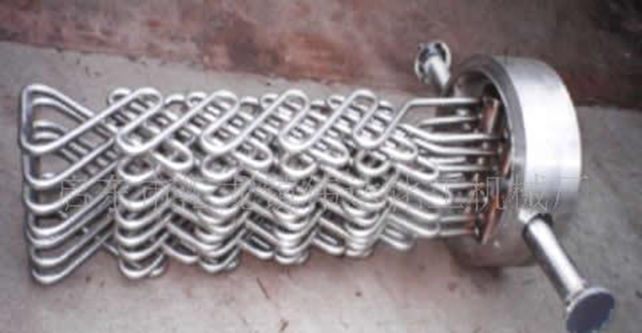
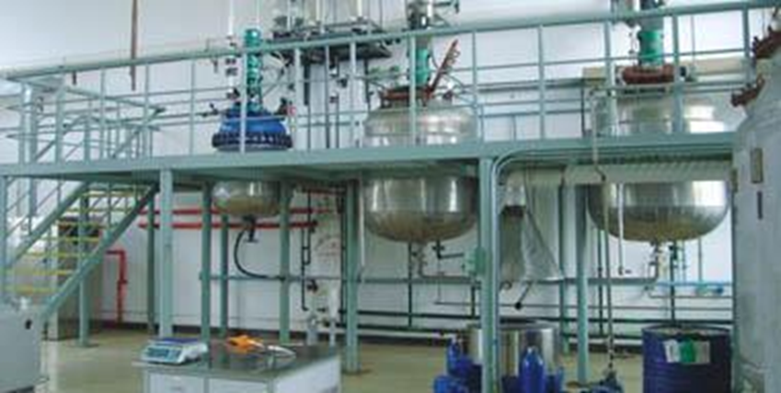
（1）引发剂
与白油配成溶液→计量泵→聚合釜
釜式反应器可通过改变引发剂含量调节反应温度
管式反应器，在不同位置加入不同含量白油溶液，设置不同引发剂
点击添加文本
点击添加文本
点击添加文本
点击添加文本

Slide 29
（2）分子量调节剂
链转移规律（链转移活性）
叔碳氢>仲碳氢>伯碳氢，CH₃-C=C连有双键后活性增加， CH₃-C=C > CH₃-C-C > C-C
对应于纯度要求
杂质含量(10⁻⁶)：炔烃<400, S<30，O₂<20
点击添加文本
点击添加文本
点击添加文本
点击添加文本

Slide 30
(3)添加剂
防老抗氧剂
防止使用过程中受热氧化及紫外线照射老化
1
点击添加文本
抗静电剂
5
2
抗紫外线剂
点击添加文本
添加剂
4
3
点击添加文本
润滑剂
开口剂
吹塑制塑料袋易开口
防止成型时黏结模具
点击添加文本

Slide 31
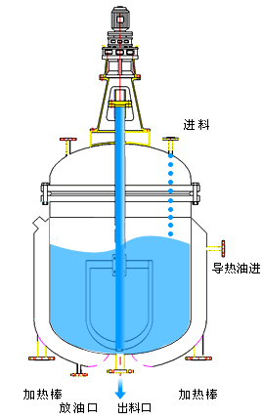
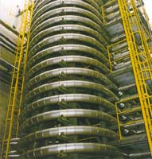
(2)生产方法
釜式法
点击添加文本
管式法
点击添加文本
点击添加文本
点击添加文本

Slide 32
（1）釜式法
大都采用有机过氧化物为引发剂，反应压力较管式法低，物料停留时间长。部分反应热是借连续搅拌和夹套冷却带走。
大部分反应热是靠连续通入冷乙烯和连续排出热物料的方法加以调节，使反应温度较为恒定。此法的单程转化率可达24.5％，生产流程简短，工艺较易控制。9万t/a
主要优点：
生产流程简短、工艺较易控制
点击添加文本
点击添加文本
点击添加文本
点击添加文本

Slide 33
（1）釜式法
主要缺点是：
反应器结构较复杂，搅拌器的设计与安装均较困难，而且容易发生机械损坏，聚合物易粘釜。
聚合物易沉积于桨上，造成动平衡破坏，釜内温度急剧上升，产生爆聚危险
点击添加文本
点击添加文本
点击添加文本
点击添加文本

Slide 34
（2）管式法
引发剂是氧或过氧化物，反应器内的压力分布和温度分布大，反应时间短，所得聚合物支链少，分子量分布宽，适宜制造薄膜制品及共聚物。
单程转化率较高，反应器结构简单，传热面大。6-8万t/a
优点：
结构简单、散热面积大
主要缺点：
聚合物粘管壁而导致堵塞现象。近年来为提高转化率而采用多点进料。
点击添加文本
点击添加文本
点击添加文本
点击添加文本

Slide 35
（3）反应器比较
项目 | 釜式 | 管式
D/L | 1/20~1/2 | 1/250~1/40000
D(mm) | 680 | 50
V(L) | 750~1500 | 1000
压力MPa | 110~250 | 200~350
温度℃ | 130~280，可控 | 200~350，温差大
冷却带走热 | <10% | <30%
物料混合 | 接近理想混合 | 柱塞式流动、层流
PE分解 | 可控可防 | 难防偶然分解
产品质量 | 分子量分布窄、支链多、适于一般产品 | 分布宽，薄膜透明性好，成型性好
点击添加文本
点击添加文本
点击添加文本
点击添加文本

Slide 36
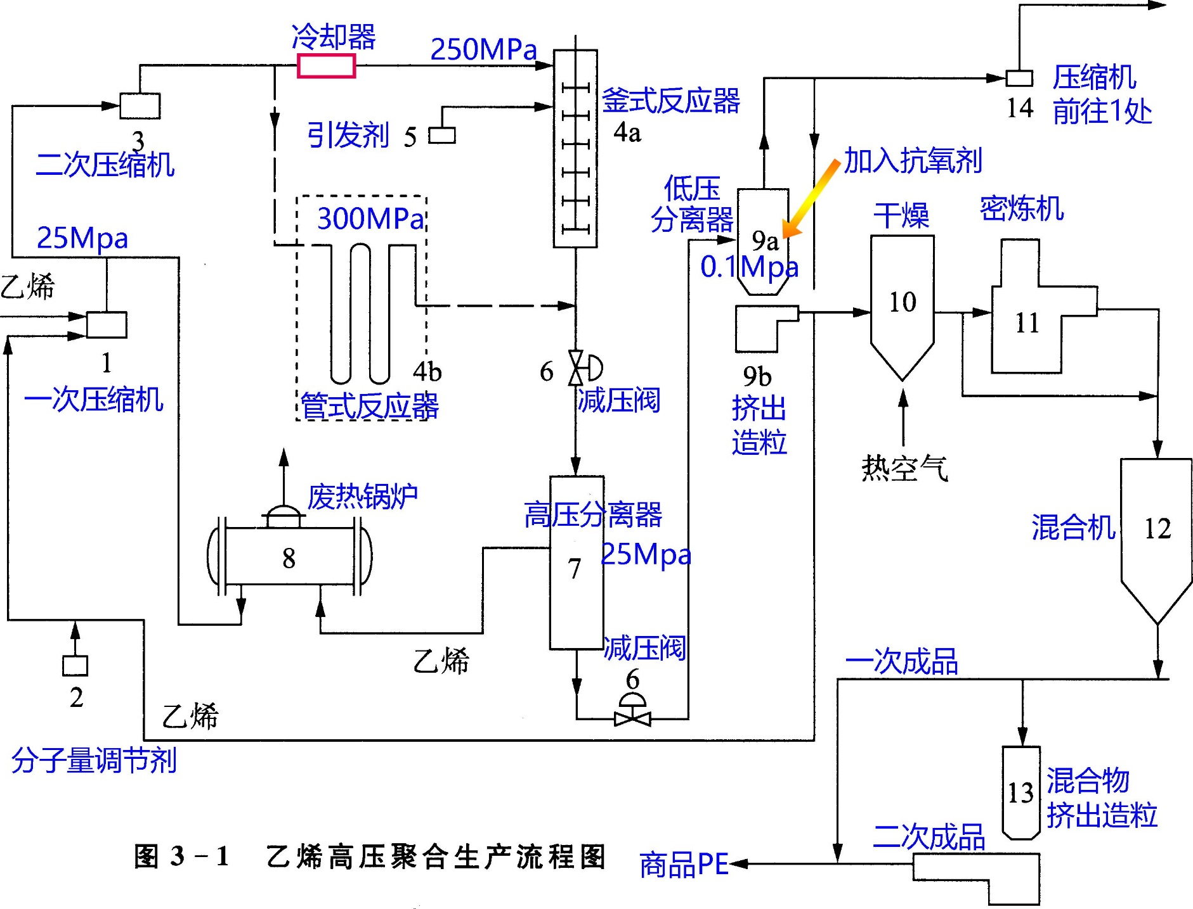
3.生产流程
流程有5个区，哪五个？
引发剂在哪里？
点击添加文本
点击添加文本
作用？
点击添加文本
为何2次分离？
点击添加文本

Slide 37
3.生产流程
1）按照流程，分为哪5个区，对应于流程图中哪处
2）引发剂在哪里加入
3）使用哪种聚合设备
4）为何使用2次减压
5）抗氧剂在何处加入
6）缺少什么工序？如何改进？
点击添加文本
点击添加文本
点击添加文本
点击添加文本

Slide 38
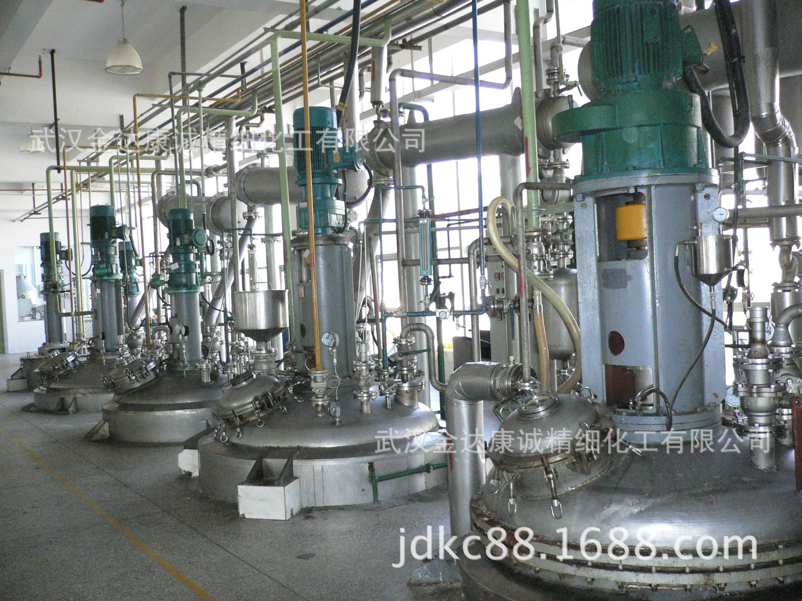
3.生产流程
点击添加文本
点击添加文本
点击添加文本
点击添加文本

Slide 39
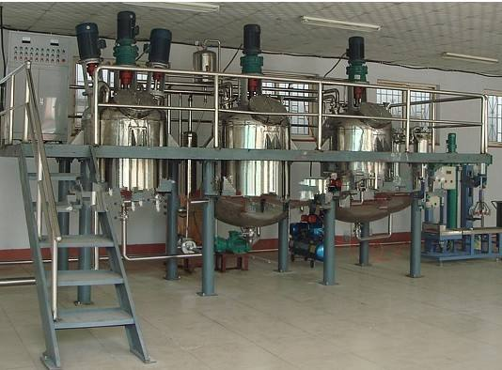
3.生产流程
点击添加文本
点击添加文本
点击添加文本
点击添加文本

Slide 40
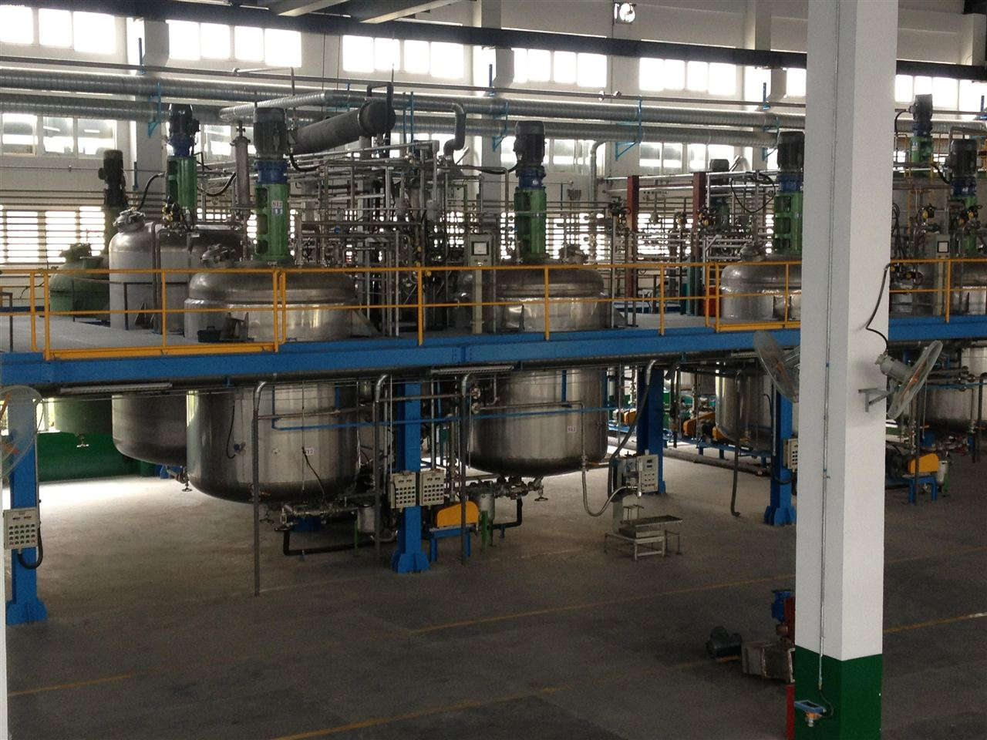
3.生产流程
点击添加文本
点击添加文本
点击添加文本
点击添加文本

Slide 41
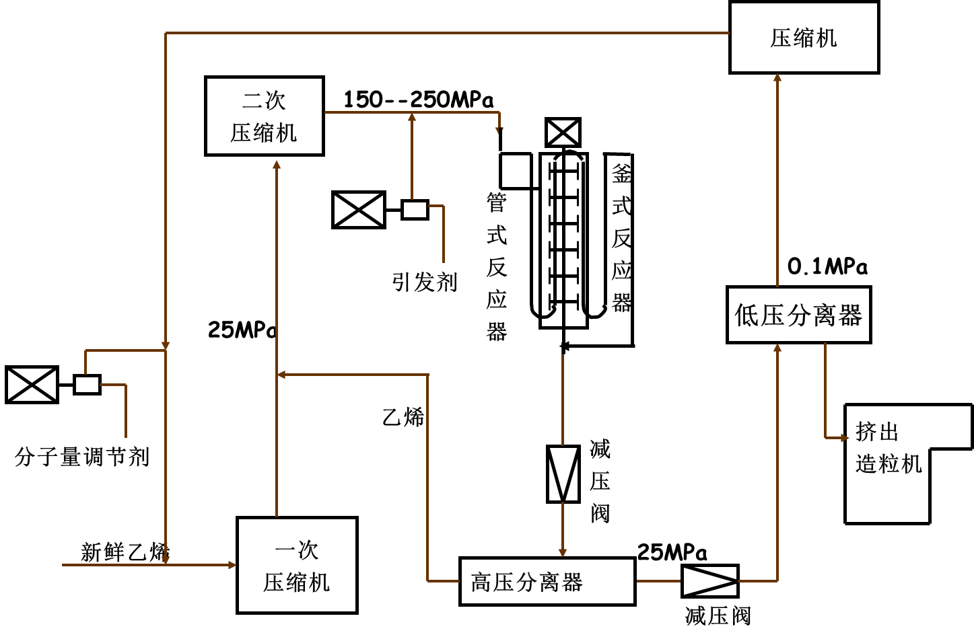
3.生产流程
点击添加文本
点击添加文本
点击添加文本
点击添加文本

Slide 42
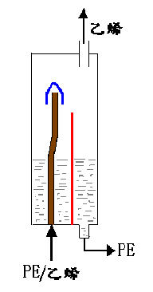
高压分离器
利用比重差，将未反应的单体从聚合物中分离出来。
压力：22.5～24.5MPa
温度：230 ℃
PE/乙烯混合物从底部进入，沿内管内部上升，当遇到顶部帽罩时，向下方成喷射流吹出，气体流到底部时返回上升，未反应气体的91～94％在这里分离从顶部排出，溶解在气体中，比重小的低聚物也和气体一起从顶部排出。PE由底部导入低压分离器。
液面探针
点击添加文本
点击添加文本
点击添加文本
点击添加文本

Slide 43
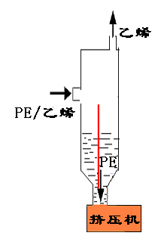
低压分离器
接受高压分离器分离的PE并供给热进料挤压器，并且进一步分离未反应的单体。
压力：0.05MPa
温度：220 ℃
PE/乙烯混合物从侧面切线方向进入，依靠PE和气体的离心力和重力而分离。PE从底部排出，供给挤出机。气体从顶部排出。
点击添加文本
点击添加文本
点击添加文本
液面探针
点击添加文本

Slide 44
4.影响因素
压力
引发剂
单体纯度
点击添加文本
点击添加文本
1
2
3
4
5
点击添加文本
温度
链转移剂
点击添加文本

Slide 45
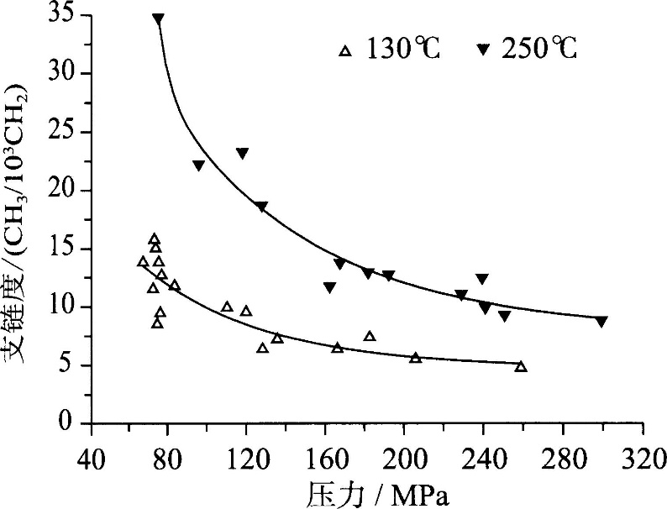
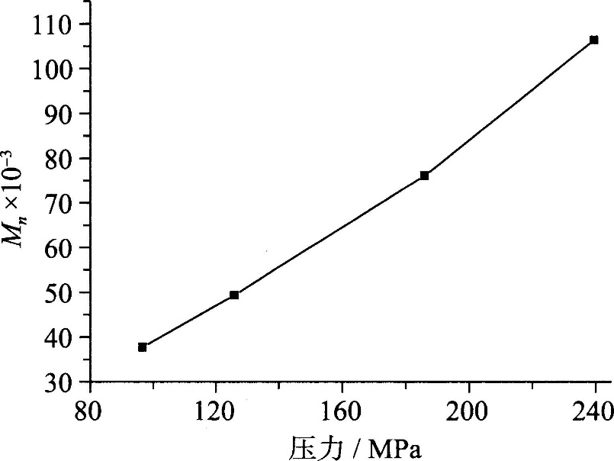
（1）压力
点击添加文本
点击添加文本
压力对产物支链度的影响
压力对产物分子量的影响
点击添加文本
气相反应，P↑，分子间碰撞↑，反应↑，产率和Mw↑，支链度↓
P↑，反应物浓度↑，链增长和转移↑，链终止无显著影响，产品密度↑
压力每增加10MPa，相对密度增加0.007
点击添加文本

Slide 46
（2）温度
根据表3-4，说明温度和
压力如何影响不饱和基团？
根据表3-5，说明温度、停留时间对转化率、分子量是如何影响的？
根据图3-5，温度升高将使聚合物的分子量相应降低，聚乙烯分子链中的支链度升高，使产品的密度降低。
点击添加文本
点击添加文本
点击添加文本
点击添加文本

Slide 47
（3）引发剂
氧引发剂用量不易控制，多用过氧化物
对于管式，引发剂可以按区加入，低温区用高活性，高温区用低活性
对于釜式，液体可直接加，固体需配成溶液
生产上，引发剂用量为聚合物质量的万分之一。
点击添加文本
点击添加文本
点击添加文本
点击添加文本

Slide 48
（4）链转移剂
常用的链转移剂有丙烷、氢、丙烯等
丙烷是较好的调节剂，若反应温度＞150℃，它能平稳地控制聚合物的分子量。
氢的链转移能力较强，反应温度高于170℃，反应很不稳定。
丙烯会参与聚合，影响分子链结构
丙醛会在端基引入羰基
点击添加文本
点击添加文本
点击添加文本
点击添加文本

Slide 49
（5）纯度
乙烯单体中杂质越多，会造成聚合物分子量降低，且会影响产品各种性能，工业上，对乙烯的纯度要求超过99.95％。
多次回收、循环气体中会含有氮气、乙烷等惰性气体，需精制再用
点击添加文本
点击添加文本
点击添加文本
点击添加文本

Slide 50
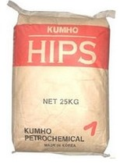
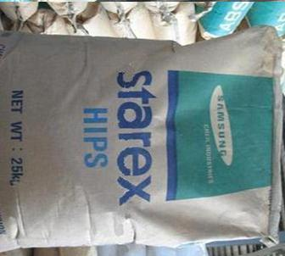
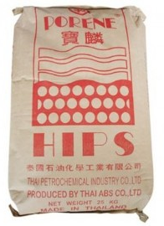
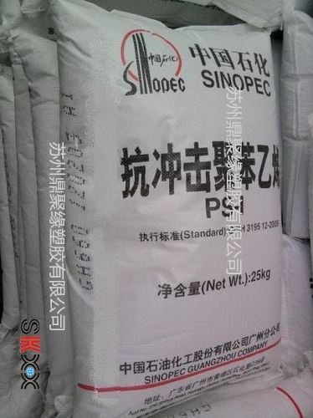
3.3 HIPS生产
点击添加文本
点击添加文本
点击添加文本
点击添加文本

Slide 51
聚苯乙烯是一种具有广泛用途的非常通用的产品。但是聚苯乙烯的低抗冲击强度限制了它的应用。
高抗冲聚苯乙烯（HIPS）是由弹性体改性聚苯乙烯制成的热塑性材料。由橡胶相和连续的聚苯乙烯相构成的两相体系，已发展为世界上重要的聚合物商品，这种通用产品在冲击性能和加工性能方面有很宽的范围，使其具有广泛的应用，如用于汽车、器械、电动产品、家具、家庭用具、电信、电子、计算机、一次性用品、医药、包装和娱乐市场。
点击添加文本
点击添加文本
点击添加文本
点击添加文本

Slide 52
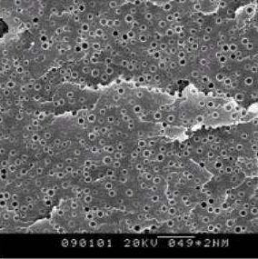
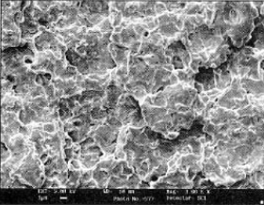
高抗冲聚苯乙烯
High Impact Polystyrene (HIPS)
聚丁二烯接枝的聚苯乙烯
微观形貌呈海岛结构
连续相为聚苯乙烯
分散相为聚丁二烯

Slide 53
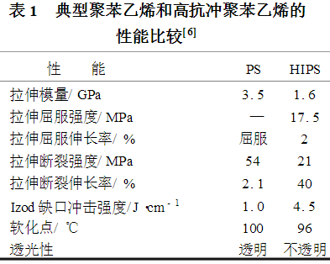
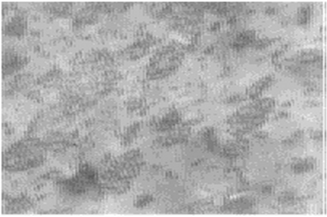
性能:
密度：1.04-1.06 g/cm³;
高强高韧:
拉伸强度 15-30 MPa; 断裂伸长率 35-60%;
冲击强度 0.6-1.5 kJ/m² (moderate), 1.5-2.5 kJ/m² (high), > 2.5 kJ/m² ( extremely high) or even 6.0 kJ/m²;
弯曲强度29.4-50 MPa;

Slide 54
耐冲击原因
这种聚苯乙烯产品会添加微米级橡胶颗粒并通过接枝（共价键）把聚苯乙烯和橡胶颗粒连接在一起。（优于共混方式）
当受到冲击时，裂纹扩展的尖端应力会被相对柔软的橡胶颗粒释放掉。因此裂纹的扩展受到阻碍，抗冲击性得到了提高。
点击添加文本
点击添加文本
点击添加文本
点击添加文本

Slide 55
PS系生产装置
生产厂 | 品种 | 生产能力 | 采用工艺 | 投产日期
兰州化学工业公司 | HIPS | 5000 | TEC-MTC本体法 | 1984
 | SAN | 15000 | TEC-MTC本体法 | 1991
 | ABS | 10000 | 瑞翁乳液接枝-悬浮聚合 | 1984
上海高桥石化 | EPS | 10000 | Shell一步法悬浮 | 1990
 | SAN | 5000 | TEC-MTC本体法 | 1988
 | ABS | 22500 | USS乳液接枝-悬浮聚合 | 1987
吉林化学工业公司 | HIPS | 5000 | TEC-MTC本体法 | 1987
 | ABS | 10000 | TEC-MTC本体法 | 1989
抚顺石化 | PS、HIPS | 10000 | Cosden本体法 | 1989
燕山石化 | PS、HIPS | 50000 | Dow本体法 | 1989
金陵石化 | EPS | 10000 | Shell一步法悬浮 | 1991
汕头海洋 | PS、HIPS | 50000 | 菲纳本体法 | 1991
点击添加文本
点击添加文本
点击添加文本
点击添加文本

Slide 56
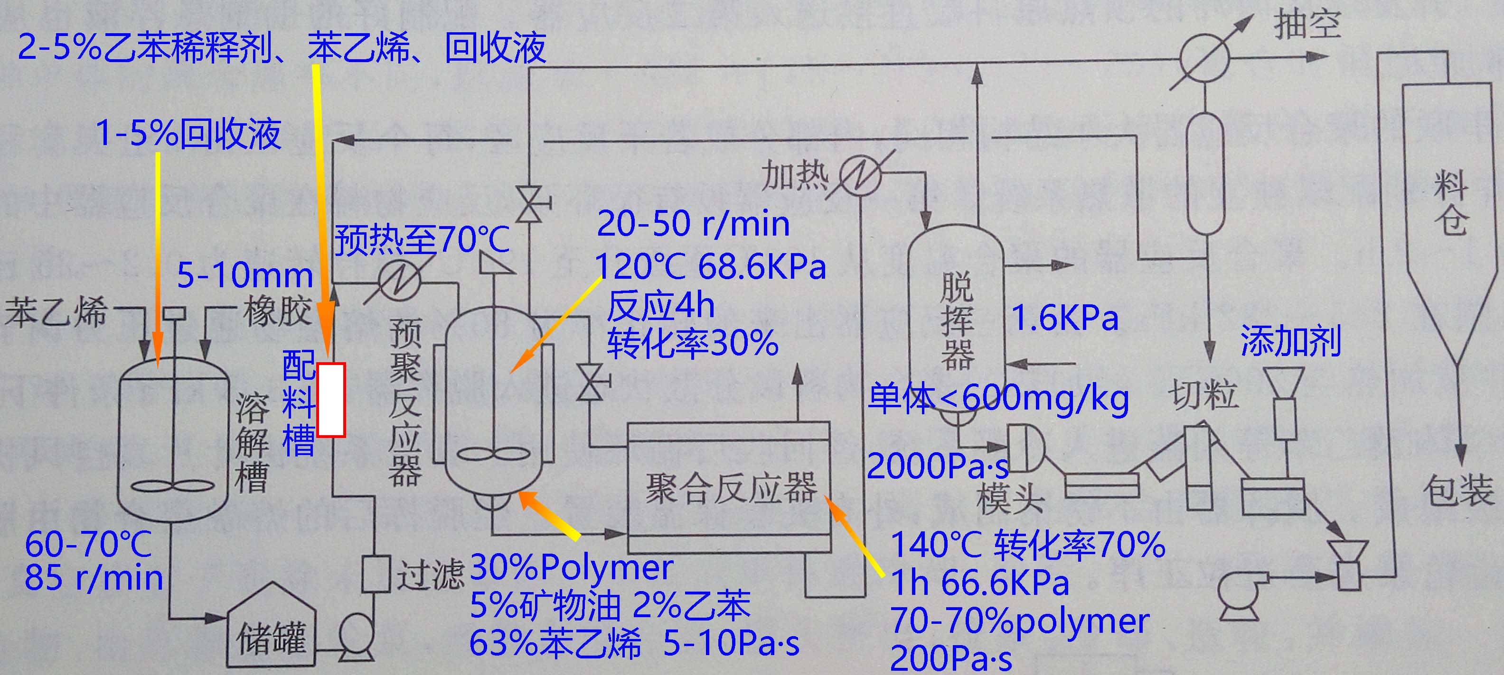
抚顺石化HIPS流程
采用负压聚合工艺
点击添加文本
点击添加文本
点击添加文本
点击添加文本
立式预聚+卧式聚合

Slide 57
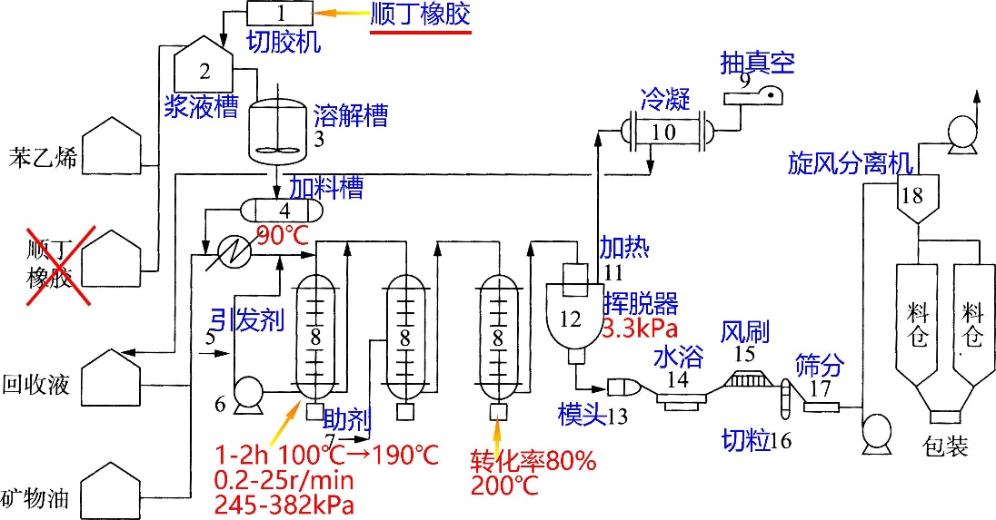
燕山石化流程
点击添加文本
点击添加文本
点击添加文本
点击添加文本

Slide 58
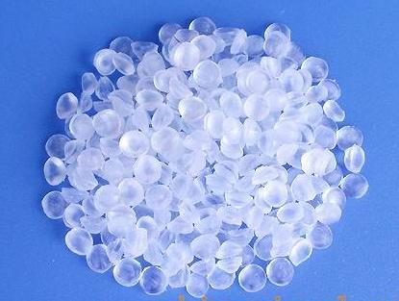
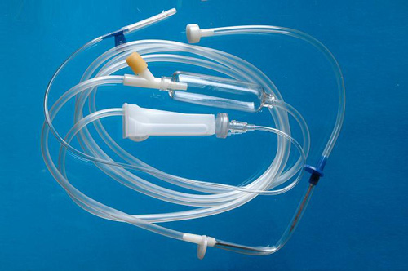

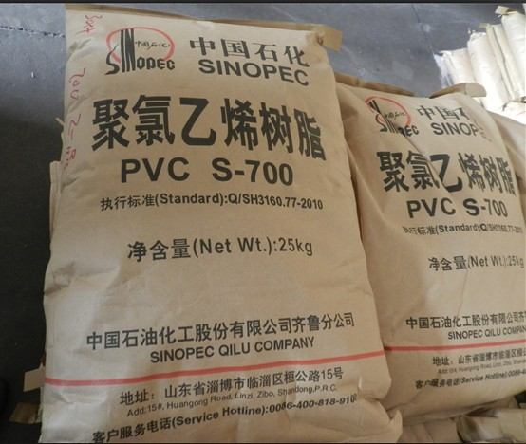
3.4 PVC非均相生产
点击添加文本
点击添加文本
点击添加文本
增塑聚氯乙烯类材料具有更易杀菌、更加透明的特点，并且具有更好的化学稳定性和经济有效性。
点击添加文本

Slide 59
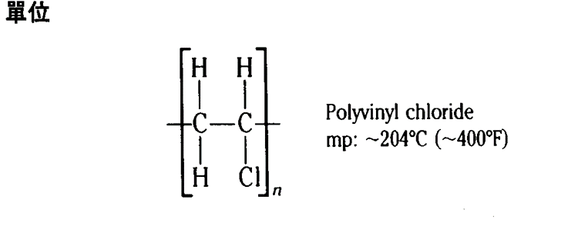
Forms
软质PVC: 增塑剂含量为30-70%
硬质PVC:增塑剂含量低于10%
半硬质PVC:增塑剂含量为10-30%
Property | Rigid PVC | Flexible PVC
Density [g/cm³] | 1.3–1.45 | 1.1–1.35
Thermal conductivity [W/(m·K)] | 0.14–0.28 | 0.14–0.17
Yield strength | 4,500–8,700 psi (31–60 MPa) | 1,450–3,600 psi (10.0–24.8 MPa)
Young's modulus | 490,000 psi (3.4 GPa)
Flexural strength (yield) | 10,500 psi (72 MPa)
Compression strength [psi] | 9,500 psi (66 MPa)[
Coefficient of thermal expansion (linear) [mm/(mm °C)] | 5×10⁻⁵
Vicat B [°C] | 65–100 | Not recommended
Resistivity [Ω m] | 10¹⁶ | 10¹²–10¹⁵
Surface resistivity [Ω] | 10¹³–10¹⁴ | 10¹¹–10¹²

Slide 60
 | HDPE | PP | PVC
密度 | 0.93-0.97 | 0.90-0.92 | 1.40
结晶度 | 65% | 75% | 8%
吸水率 | 0.06% | 0.01-0.03 | 0.04-0.4%
T_{g} | -78 °C | -9 °C | 82 °C
T_{m} | 130-135 °C | 160-170 °C | 130 °C
拉伸强度 | 24-27 MPa | 31 Mpa | 55 MPa
拉伸膜量 | 1.0 GPa | 1.2 GPa | 2.7 GPa
光学性能 | 半透明或不透明 | 半透明或不透明 | 透明
氧指数 | 17.6% | 18% | 36%
抗蠕变性能 | 差 | 差 | 好

Slide 61
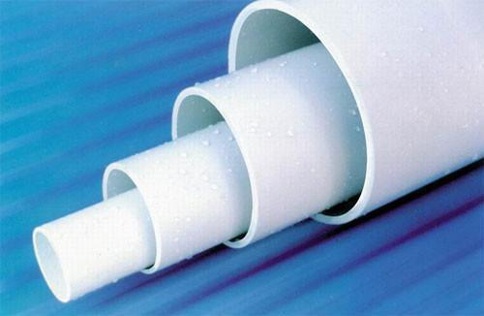
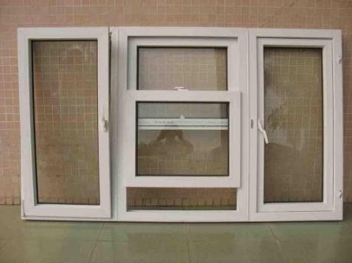
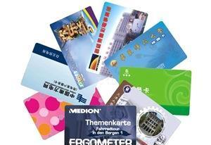
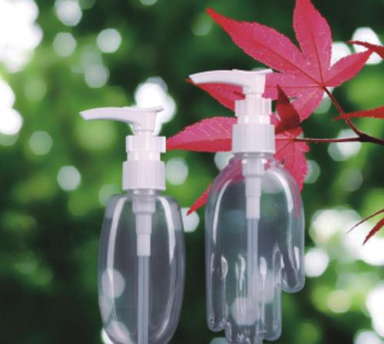
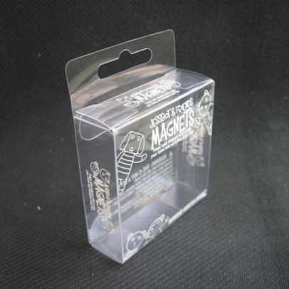
Applications-RPVC

Slide 62
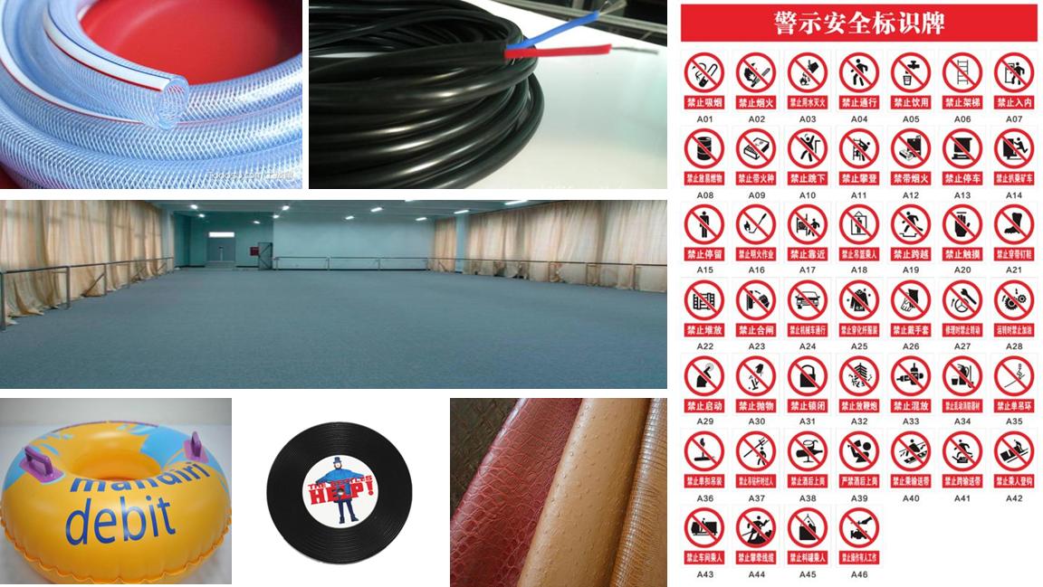
Applications-PPVC

Slide 63
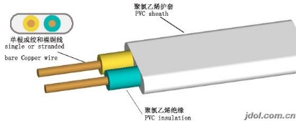
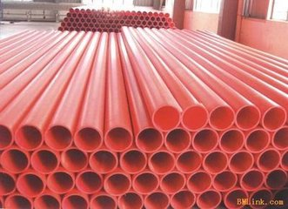
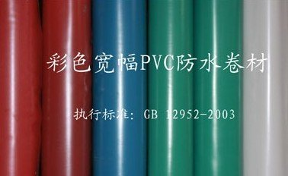
3.4 PVC非均相生产
点击添加文本
点击添加文本
点击添加文本
点击添加文本

Slide 64
3.4 PVC非均相生产
单体特点
常温常压气体，微压液体，以悬浮生产为主，本体生产占10%。
聚合特点
生产PVC不溶于单体中，以粉状析出，为非均相本体聚合
工业应用
聚合易粘釜、堵塞冷凝器、影响加工，延缓该法使用。
点击添加文本
点击添加文本
点击添加文本
点击添加文本

Slide 65
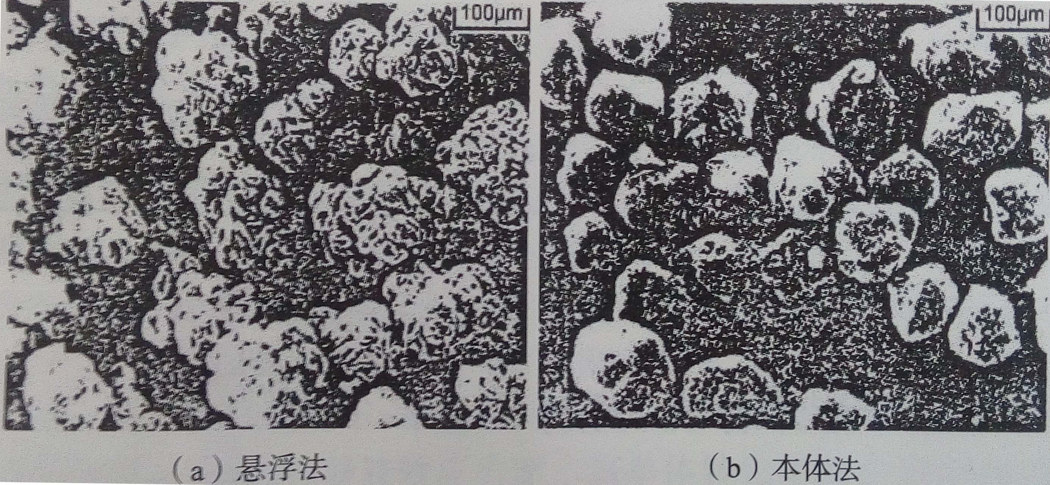
点击添加文本
点击添加文本
点击添加文本
无外皮层，干流性好，粒度分布集中，吸收增塑剂快，塑化速度快；使用助剂少，可生产类似玻璃透明度制品
点击添加文本

Slide 66
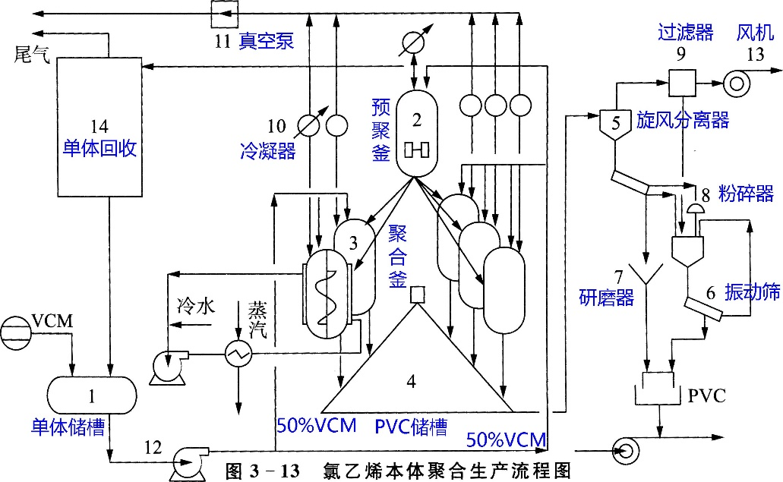
1.工艺流程
有三个反应阶段
点击添加文本
7-12%
点击添加文本
点击添加文本
70-85%
点击添加文本

Slide 67
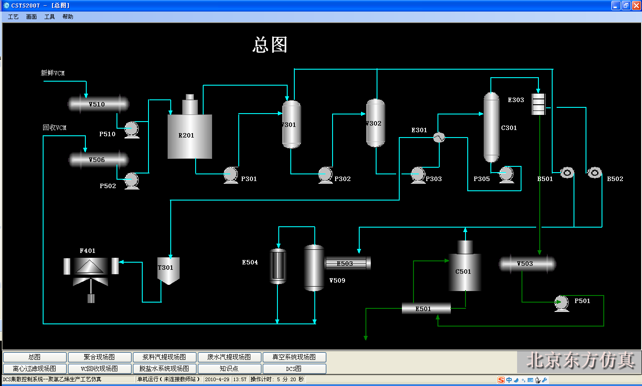
3.4 PVC非均相生产
点击添加文本
点击添加文本
点击添加文本
点击添加文本

Slide 68
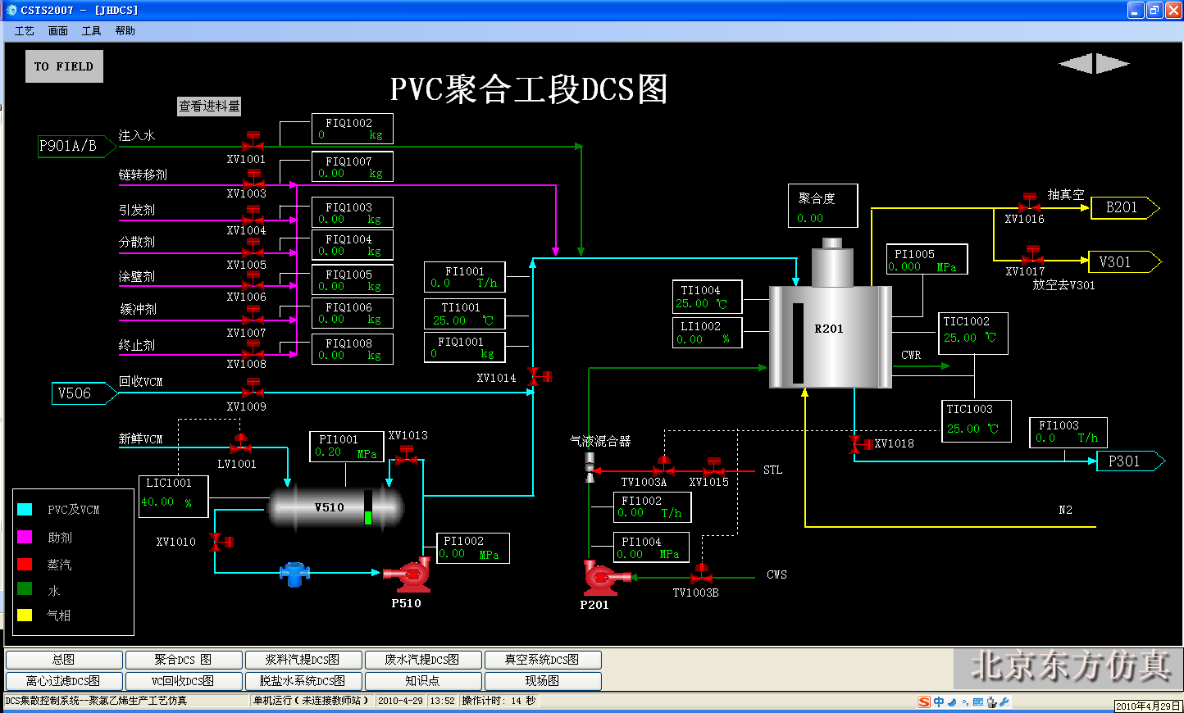
3.4 PVC非均相生产
Distributed Control System
点击添加文本
点击添加文本
点击添加文本
点击添加文本

Slide 69
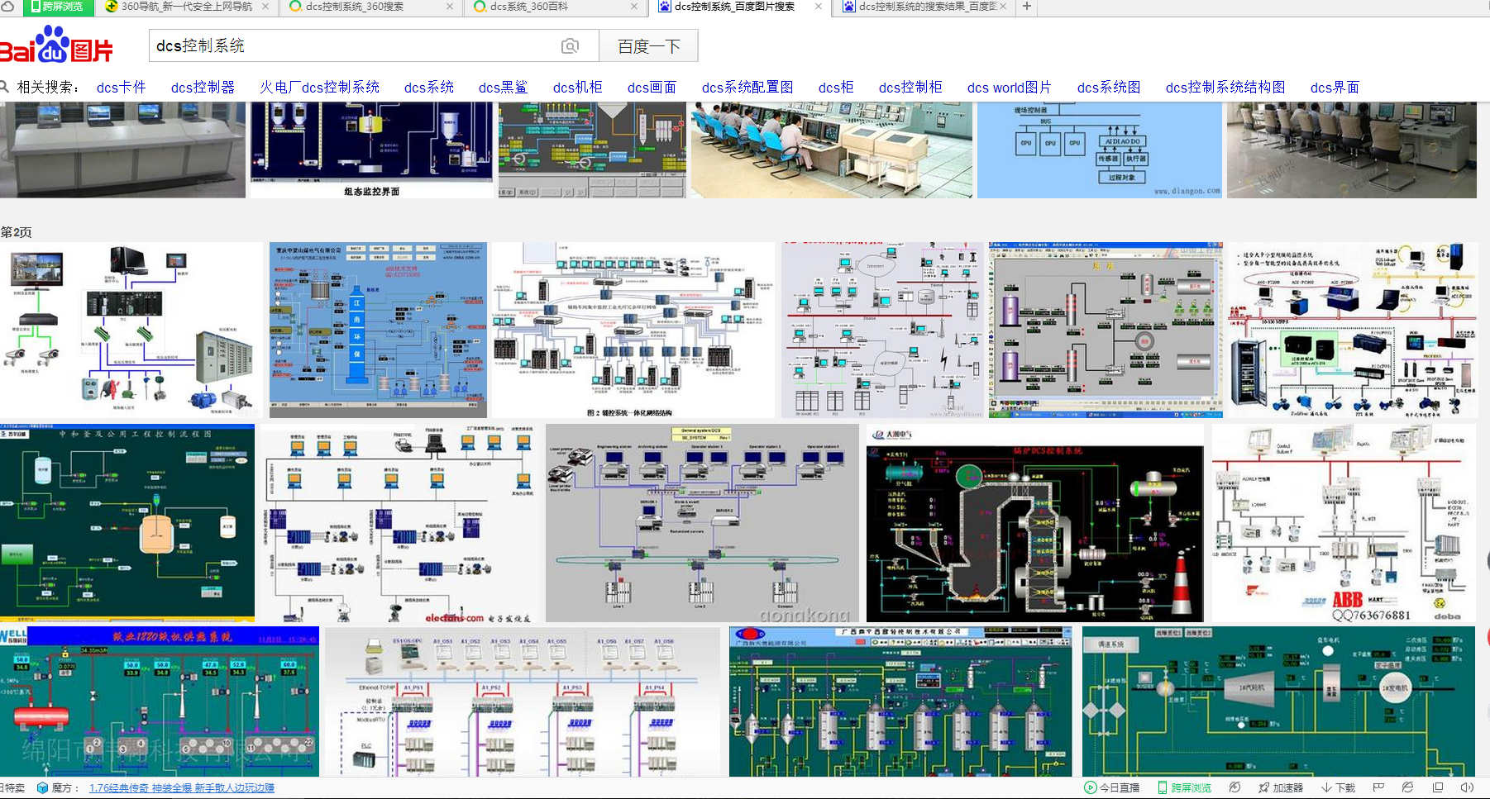
3.4 PVC非均相生产
Distributed Control System
点击添加文本
点击添加文本
点击添加文本
点击添加文本

Slide 70
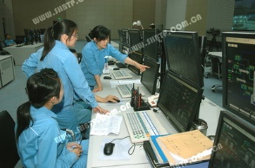


3.4 PVC非均相生产
点击添加文本
点击添加文本
点击添加文本
点击添加文本

Slide 71

（1）预聚合
1台预聚釜
5台后聚釜
8~25m³
反应30min
加入50%单体
转化率7%-12%
体积？
反应时间？
物料量？
转化率？
物料状态?
12-50m³
反应3-9h
补加50%单体
转化率70%-85%
点击添加文本
点击添加文本
半衰期短的油溶性引发剂
先生成0.7μm初级粒子，转化率>1%后，聚集为更大的球形絮凝物
反应温度>62℃，保证絮凝物不受破坏，可作为种子在下一段继续增长大颗粒
点击添加文本
点击添加文本

Slide 72
（2）后聚合
引发剂以增塑剂溶液状态加入
PVC在种子上不断沉积，至130-160μm
转化率<20%，颗粒+单体， 潮湿
转化率>40%，干粉
点击添加文本
点击添加文本
点击添加文本
点击添加文本

Slide 73
（3）后处理
单体回收
釜内高压自排
抽真空
通氮气
处理后，单体残留<10μL/L
加入添加剂抗静电剂后，过筛+研磨，出料
点击添加文本
点击添加文本
点击添加文本
点击添加文本

Slide 74
2.影响因素
预聚合
点击添加文本
影响因素
搅拌速度
聚合温度
引发剂
反应热
后聚合
点击添加文本
引发剂
聚合温度
孔隙率
反应热
粘釜程度
点击添加文本
点击添加文本

Slide 75


预聚合
搅拌速度
平桨涡轮式+挡板，避免涡流，颗粒直径线性依赖于搅拌速度
聚合温度
初级粒子与聚集体内聚力
此阶段聚合物占总量5%
右图温度如何影响孔隙率？
点击添加文本
点击添加文本
点击添加文本
点击添加文本

Slide 76
预聚合
引发剂
反应总共30min，选高活性，半衰期<10min
用量控制在10%单体反应为宜
转化率达到7%-12%，预聚合完成，引发剂全部耗尽，如果不能供应到后聚釜中，可保证已经处于预聚合结束状态
反应热
转化率在7%-12%时，体系黏度尚不妨碍涡轮搅拌器的正常运转。
不必为了排除反应热而加入所有VCM，50%即可
为什么？
点击添加文本
点击添加文本
点击添加文本
点击添加文本
什么意思？

Slide 77
后聚合
引发剂
反应时间3h，慢引发剂过氧化十二酰
温度
PVC品级决定分子量、分子量决定温度
温度50℃→70℃，Mw6.7万→3.5万
只要是转化率不太高，压力与温度呈线性关系，可检测反应压力来控制反应温度
点击添加文本
点击添加文本
点击添加文本
点击添加文本

Slide 78

后聚合
孔隙率
孔隙率与温度、转化率关系？
聚合热
转化率>20% 潮湿，
>40% 干燥的粉状物，传热效率低，靠单体气化吸热
也依靠夹套进行冷却
点击添加文本
点击添加文本
点击添加文本
点击添加文本

Slide 79



3.4 PMMA本体浇铸生产

Slide 80

时
间
和
温
度
板材厚度
水浴法和空气浴法

